Slide 1
Pedagogická praxe v mimoškolních aktivitách žáků 1. stupně ZŠ
Dominik Šimek
Učitelství pro 1. stupeň ZŠ

Slide 2
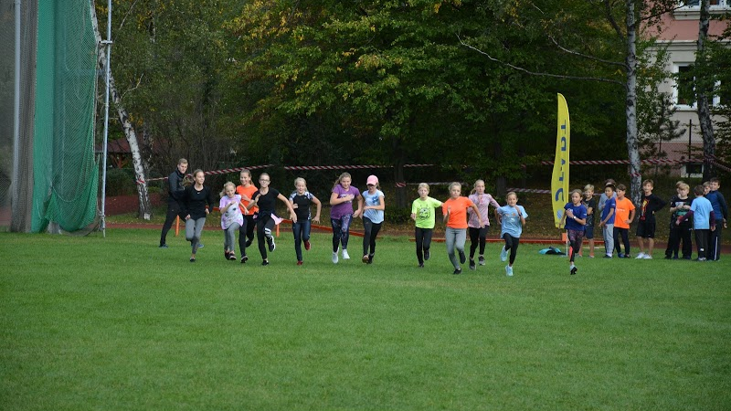
Sportovní klub Jeseniova

Slide 3
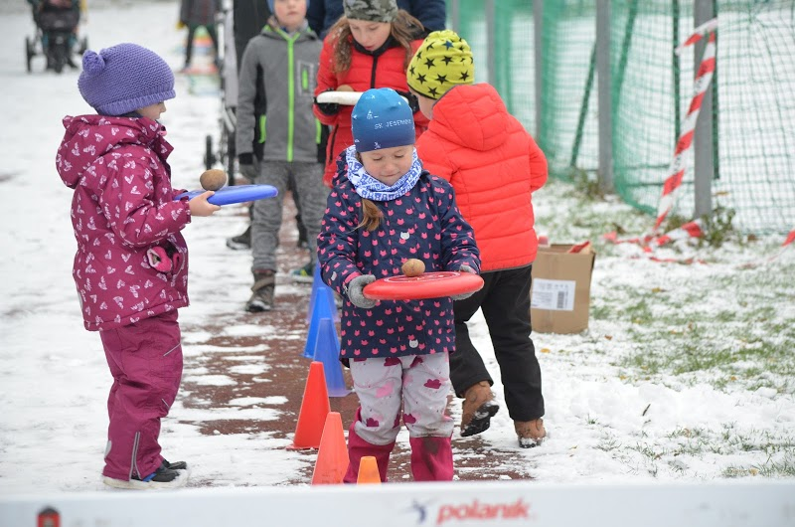
Proč tato organizace?
Vlastní zkušenost
Rodinná atmosféra
Práce se stává koníčkem
Práce s dětmi + sport

Slide 4
Náplň mé práce
Příprava
Spolupráce
Aktivní vedení tréninkové jednotky
Komunikace s rodiči

Slide 5
Tým
Složení týmu
Spolupráce
Důvěra
Přátelelské prostředí

Slide 6
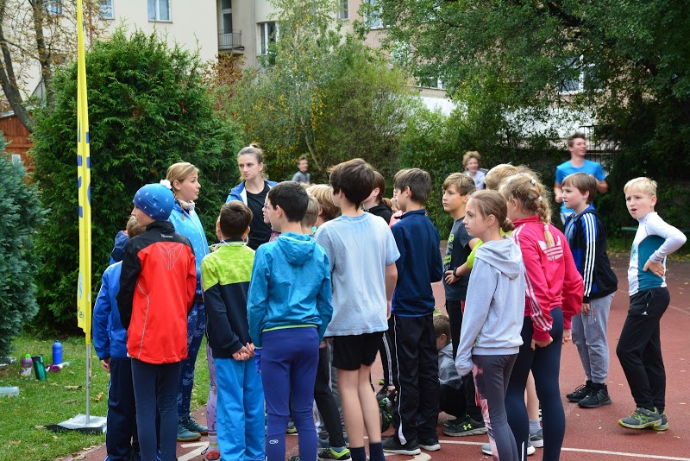
Průběh tréninku
Příprava
Zahřátí
Rozcvičení
Hlavní část tréninku
Protažení a výklus
Zhodnocení tréninku

Slide 7
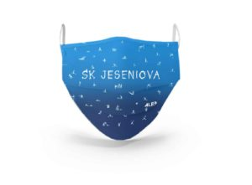
Distanční forma

Slide 8
Individuální přístup
Mapování dětských schopností a dovedností
Podpora všestranného rozvoje
Úprava tréninkové jednotky podle dítěte

Slide 9
Zhodnocení praxe

Slide 10
Zdroje
https://www.jeseniova.cz/
https://www.google.cz/imghp?hl=cs

Slide 11
Děkuji za pozornost

